Slide 1
與教育有約
分享人:
紳士社會大學 校長 劉君敏

Slide 2
與時間競賽躲不掉
分會夢想可以大一點
擺脫傳統包袱，多加一點新(心)元素
師資提供多一點
總會講師團隊有31位菁英講師
經營壓力少一點
告訴您如何降低成本開銷，對外爭取經費
總會協助多一點
這也是今天雙向座談會的初衷，那就請各位針對需求點告訴我們

Slide 3
總會 分會
爭取支援 提供意見 視野擴大
建立平台 向下扎根 凝聚力量
雙向互動

Slide 4
七種舊思維新包裝
與議員、里長、學校合作，資源分享，志工分享、經驗分享
換工的意義
經費不足如何開源節流
那裡有老師?師資平台如何找尋與建立
傳承的規定不可少
您知道總會有個優質的講師團嗎
總會可以提供什麼資源

Slide 5
與議員、里長、學校合作 資源分享、 志工分享、經驗分享
政府、議員 有經費、可以協助場地、有志工
里長 可以爭取經費、有里民會堂(場地)、有志工
學校 可以爭取經費、有教室(場地)、有志工
協會 沒經費、沒場地、有志工、有遠大理想

Slide 6
何謂換工 就雙方需求或不足處予以相互協助支援
支援課程
支援場地、經費
里長
志工
場地、經費
分會
志工
課程

Slide 7
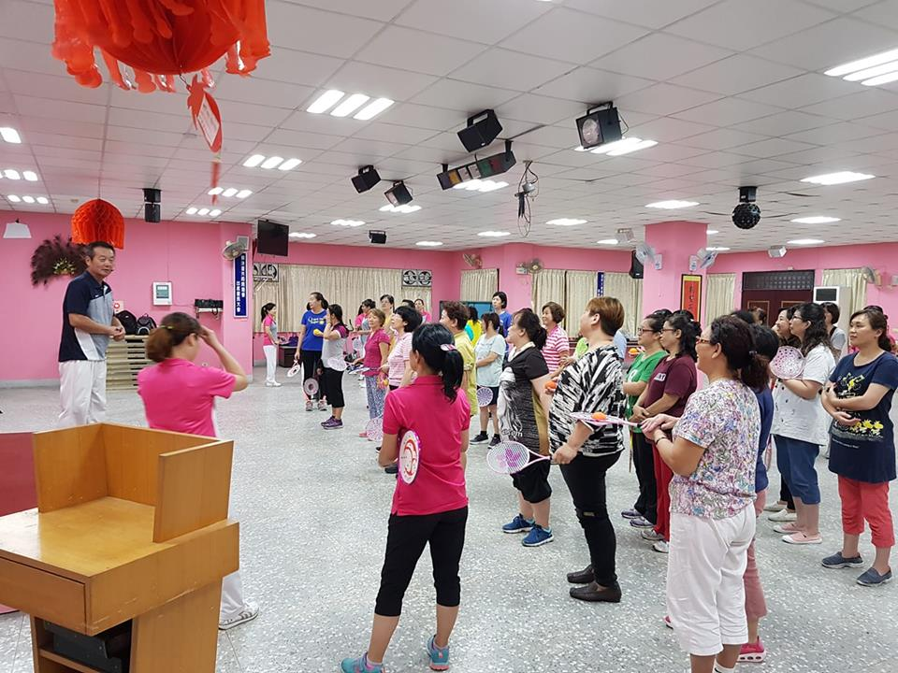
與里長換工達到雙贏
1.里長出場地對里民招生，解決場地租借與招生不足問題
2.對分會的會員增加一項福利
3.藉由課程更多人認識協會，認同理念就會加入協會
4.課程結束亦可成立社團，讓會員長久練習，更增加後續入會人的福利

Slide 8
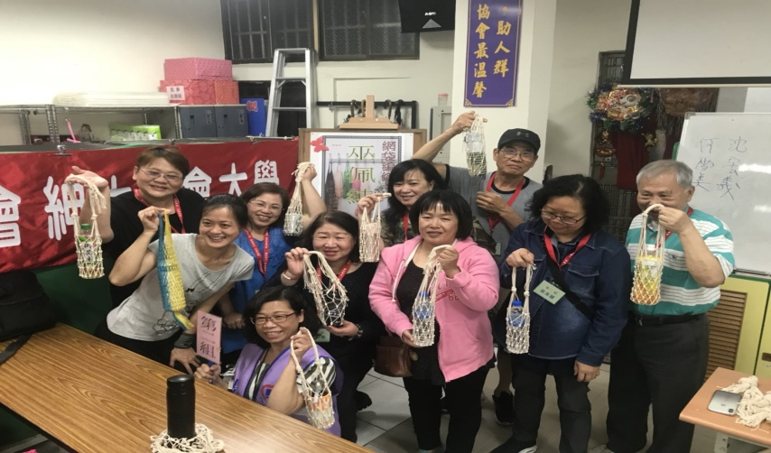
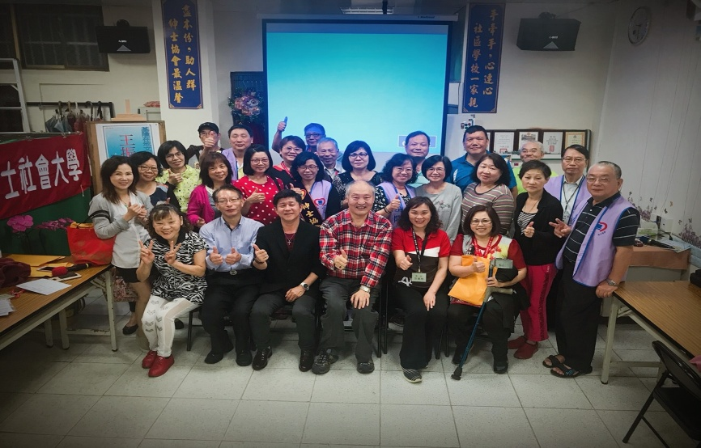
藉由換工得到三個講師
分會
王醒之
三個優質講師
二台舊投影機

Slide 9
藝文類講師新模式
協會
建立朋友關係
講師
學員
高興
認同
協會
爭取
經費
講師
老師招生
問題
分會沒經費問題
私下
付費
試聽

Slide 10
如何開源 成功經驗分享
國立新竹生活美學館 都會型社區營造、藝文類經費
當地政府 社區營造、社規師活動、環保活動、志推中心
教育部 5、11月辦理終生學習活動(有立案自行申請，無立案分會由總會綜合辦理)
里長 東安里/基紳柔力球班 場地(里長)、教練(無給職/助教 基紳會員)、經費(班費自理)
基紳禪繞畫班 基紳粉彩畫班 基礎班/進階班
經費 國立新竹生活美學館 推展生活美學補助作業：一般補助
材料費 老師2/3 學員1/3
基隆市政府社會處志推中心合辦紳大班(目前規劃中) 由該中心提供場地及推廣，
由基紳負責師資及上課輔導員、志工
培養申請經費企劃人才是當務之急

Slide 11
那裡有老師?師資平台如何找尋與建立
總會裡就有優質講師31名
前理事長、前秘書長、前各分會會長(35X多少屆)
分會內就有專業的、賢達的老師
社會大學老師(有公定價格、有實戰經驗)
將好的師資以EMAIL寄給紳大網站，由我們為各位累積講師人才

Slide 12
傳承的規定不可少
全部打包送給您
紳大網站直接下載

Slide 13
您知道總會有個優質的講師團嗎
總會有31位優質講師
很多都是別社團知名講師
甚至有的是別社團風雲講師
也有協會內、協會外的理事長經驗豐富
依上課內容屬性有心靈成長課程、志工類型講師、生涯規劃型講師、兩性關係類講師、情緒控管型講師、食療經絡類講師、活動舞蹈類講師、人際關係講師、長照銀髮族講、肢體語言型講師、理財致富型講師、養生氣功講師、手機平板講師、旅遊愛台灣講師、美姿美儀講師、聲音魅力型講師、手語動動腦講師

Slide 14
總會可以提供什麼資源
1.藉由辦總會活動開啟學習之路，從整體策畫、溝通、領導統御、執行，學習到各種不同領域的學問。
2.紳士社會大學與秘書處會辦不同類型的課程、講座，提高作中學、學中作的道理。
3.積極参與總會與分會職務工作，不同階層的理念工作還真不少。
4.積極参與志工團、長照服務運作，幫助別人就是快樂，可以發揮己飢己溺精神。
5.總之，協會是有組織性，人多足以發揮最大功效。

Slide 15
是傳承還是包袱?
1.藉由課程吸引非會員，除了紳大班之外，也可以開單一課程或帶狀課程，基紳106~107開了超過110堂課。
2.提升所謂分會二級組織社團位階，藉由社團活動吸引非會員参加，並可藉由社團組織位階，提高幹部學習多元化、多樣性，亦可增加幹部個人光環。
3.紳大班一年只有1~2班，當紳大班以外時間有人想加入，有立案分會可以先加入再鼓勵其参加紳大班。
4.藉由網路運作，將分會包裝及行銷，增加社會上高度，憑藉著優質課程及志工活動，讓人多方面接觸，進而認同理念加入我們。

Slide 16
理解力與溝通力
自由發言
結束，謝謝

